Slide 1

4.2平衡二叉树

Slide 2
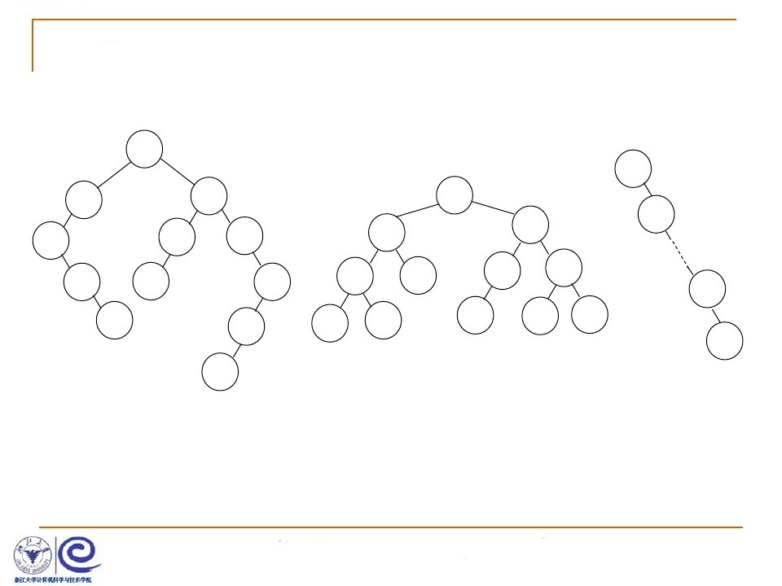
什么是平衡二叉树
〖例〗搜索树结点不同插入次序，将导致不同的深度和平均查找长度ASL
Jan
Apr
Feb
Mar
June
July
Aug
Apr
May
Feb
May
Aug
Jan
Mar
Oct
Aug
July
Sept
Oct
Dec
Apr
Dec
June
Nov
Sept
Oct
Sept
Nov
(a) 自然月份序列
ASL(a)=(1+2×2+3×3+4×3+5
×2+6×1)/12 = 3.5
(b) 按July, Feb, May, Mar,
Aug, Jan, Apr, Jun, Oct, Sept,
Nov, Dec
ASL(b)=3.0
(c)月份字符串
大小顺序
ASL(c)= 6.5

Slide 3
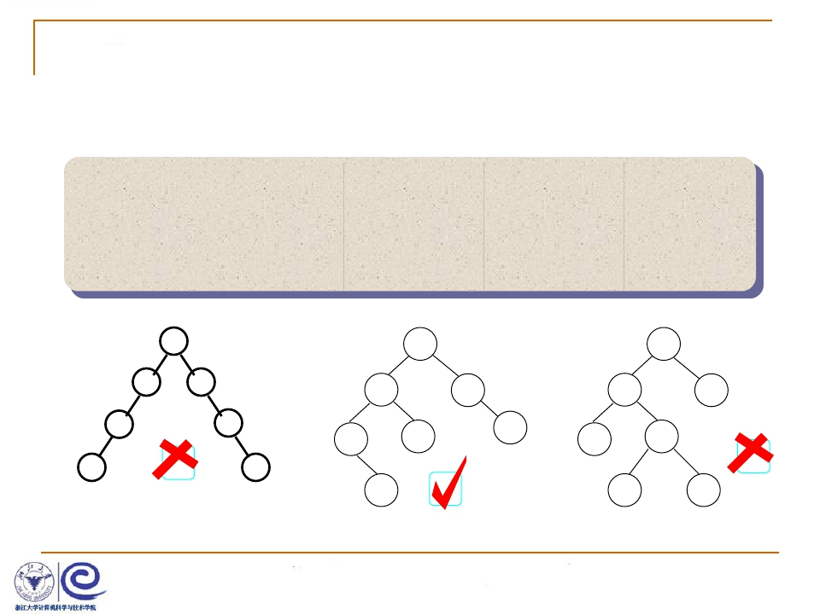


什么是平衡二叉树
“平衡因子（Balance Factor，简称BF）: BF(T) = hL-hR，
其中hL和hR分别为T的左、右子树的高度。
平衡二叉树（Balanced Binary Tree）（AVL树）
空树，或者
任一结点左、右子树高度差的绝对值不超过1，即|BF(T) |≤ 1
4
6
7
3
5
4
8
2
8
2
6
9
1
5
1
5
1
7
2
4
6

Slide 4
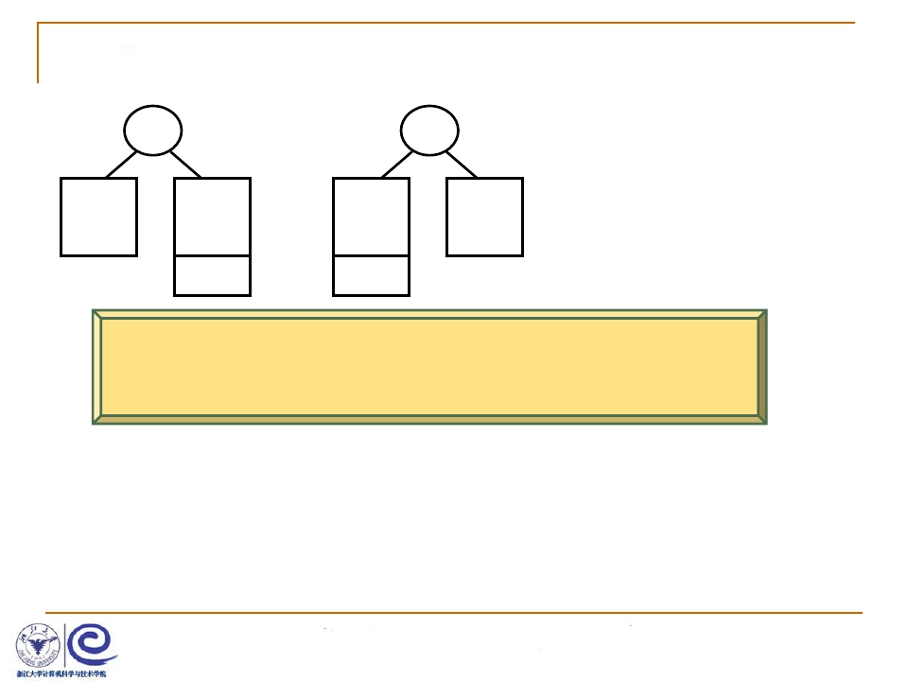
平衡二叉树的高度能达到log2n吗？
设 nh 高度为h的平衡二叉树的最少结点数。结点数最少时：
A
A
h−2
h−1
或
h−1
h−2
⇒ nh = nh−1 + nh−2 + 1
斐波那契序列:
F0 = 1, F1 = 1, Fi = Fi−1 + Fi−2 for i > 1

Slide 5
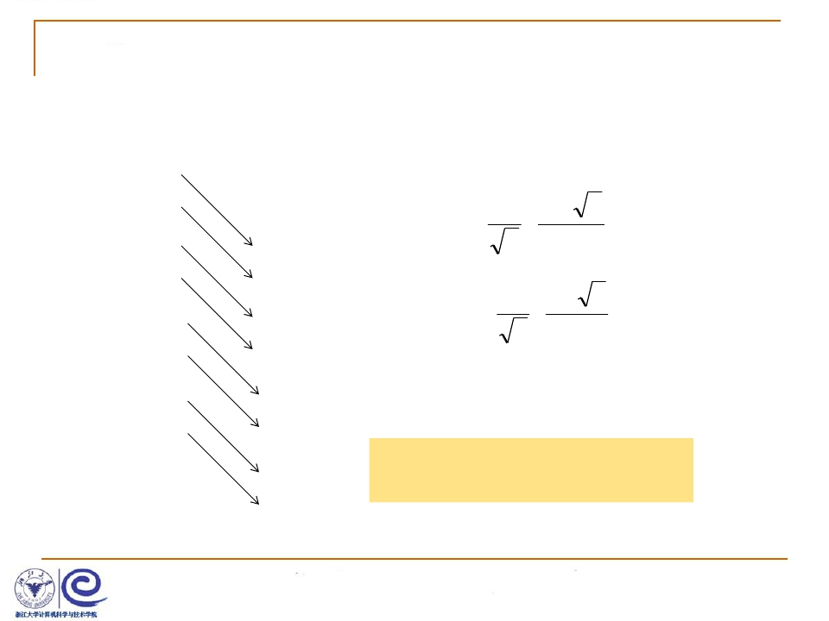

设 nh 是高度为h的平衡二叉树的最小结点数.
h
0
nh
1
Fh
1
⇒ nh = nh−1 + nh−2 + 1
⇒ nh = Fh+2 − 1, （对 h ≥ 0）
1 ⎛ ⎜1+ 5 ⎞ ⎟
2
i
1
2
2
4
1
2
Fi ≈
5 ⎜ ⎝
⎟
⎠
3
4
5
7
12
20
3
5
8
1 ⎛1+ 5 ⎞
h+2
⇒ nh ≈
⎜ ⎟
−1
5 ⎜ ⎝
⎟
2
⎠
⇒ h =O(log2 n)
6
33
13
7
8
9
54 21
88 34
………………
❐ 给定结点数为 n的AVL树的
最大高度为O(log2n)！

Slide 6
平衡二叉树的调整

Slide 7
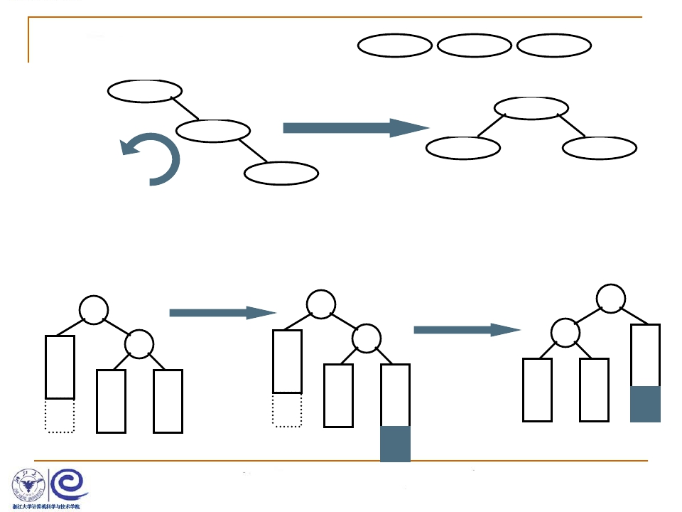
平衡二叉树的调整
Mar
May
Nov
− 0 1 2
Mar
− 0 − 1 2 0 1
May
− 01
右单旋
May
0 0
Mar
00
Nov
0
Nov
不平衡的“发现者”是Mar，“麻烦结点”Nov 在发现者右子树的右边，
因而叫 RR 插入，需要RR 旋转（右单旋）
−1
A
−2
A
0
B
RR
插入
−1
B
RR
旋转
0
A
0
B
AL
BR
AL
BL
BR
AL
BL
BL
BR

Slide 8
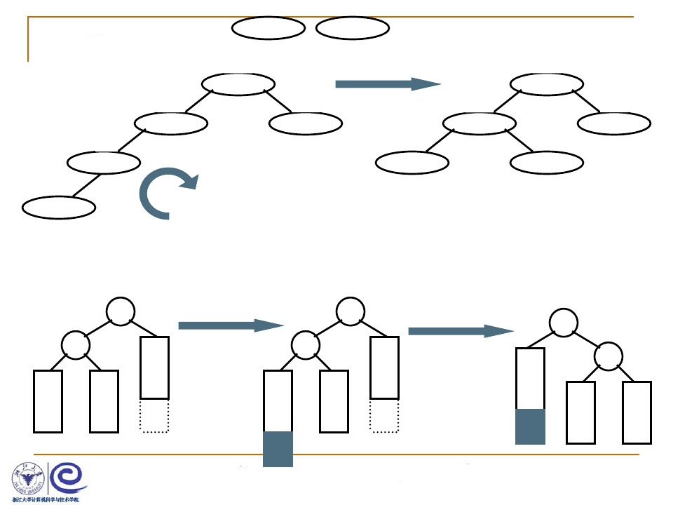
Aug
Apr
− 0 − 1 2 1
May
LL旋转
左单旋
− 0 − 1 2 1
May
2 1 0
00
− 0 1 1 0
00
Mar
Nov
Aug
Nov
0 1
Aug
0
Apr
0
Mar
0
Apr
☞ “发现者”是Mar，“麻烦结点”Apr 在发现者左子树的左边，
因而叫 LL 插入，需要LL 旋转（左单旋）
1
A
2
A
LL
插入
0
B
0
B
1
B
LL
旋转
0
A
AR
AR
BL
BL
BR
BL
BR
BR
AR

Slide 9
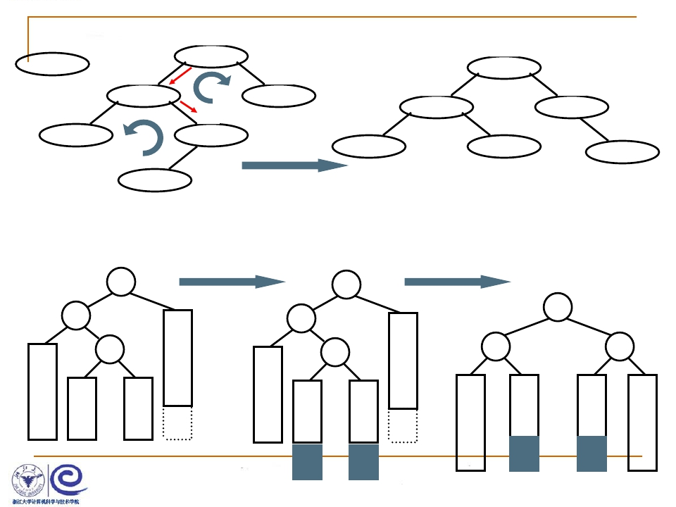
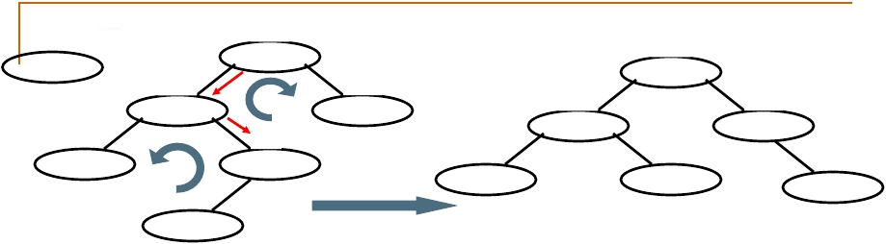
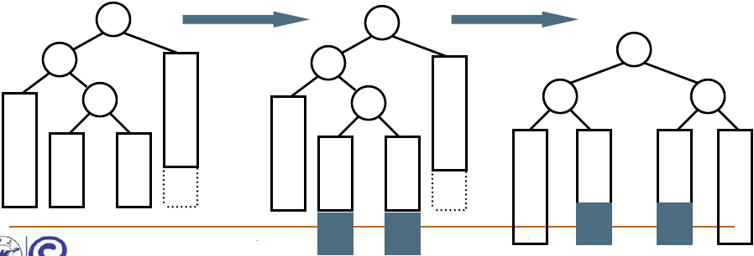
− 0 − 1 2 1
May
1 0
Mar
左-右双旋
0
Apr
− 0 − 1 2 0 1
Mar
0
Jan
Jan
0
Apr
− 0 1 1 0
Aug
0
00
Nov
LR
− 0 1 1 0
Aug
− 01
May
0
Nov
Jan
旋转
“发现者”是May，“麻烦结点”Jan在左子树的右边，
因而叫 LR 插入，需要LR 旋转
1
LR
2
LR
A
A
±1
0
C
0
B
插入
−1
B
旋转
0
0 or 1
−1 or 0
C
C
B
A
AR
AR
BL
BL
CL
CR
CL
CR
CL
CR
BL
AR
OR
OR

Slide 10
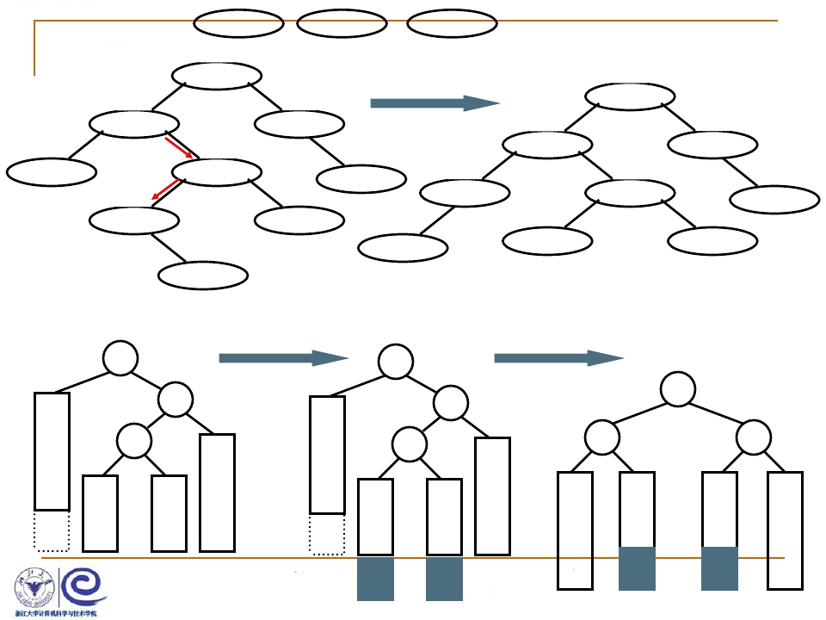
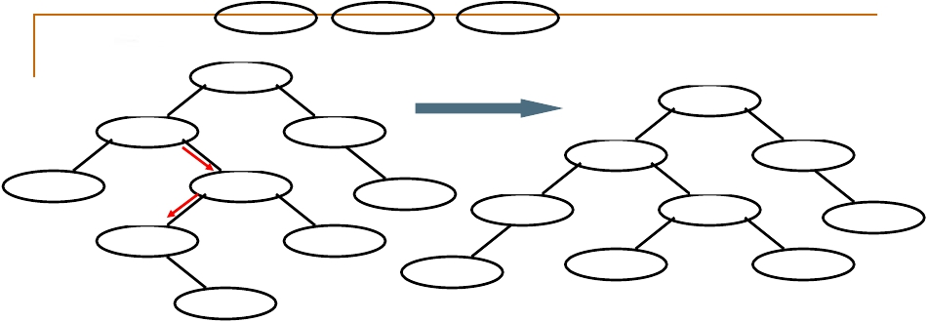
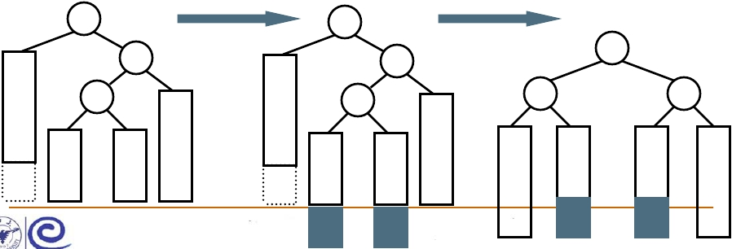
Dec
July
Feb
− 0 − 1 2 1
Mar
0 1
Jan
0
2
0
Nov
右-左双旋
旋转 0 0
Dec
1 0
Aug
0
Feb
− 0 − 1 2 1
Mar
0 − 1 0 1
Jan
RL
− − 1 1 0 2
Aug
−0 1
Dec
− 01
May
0
July
− − 1 1 2
− 01
May
0
July
0
Apr
0
Nov
0
Apr
☞
Feb
一般情况调整如下:
-1
RL
−2
RL
A
A
±1
0
C
0
B
插入
1
B
旋转
0
0 or 1
−1 or 0
C
C
A
B
AL
AL
BR
BR
CL
CR
CL
CR
CL
CR
AL
BR
OR
OR

Slide 11
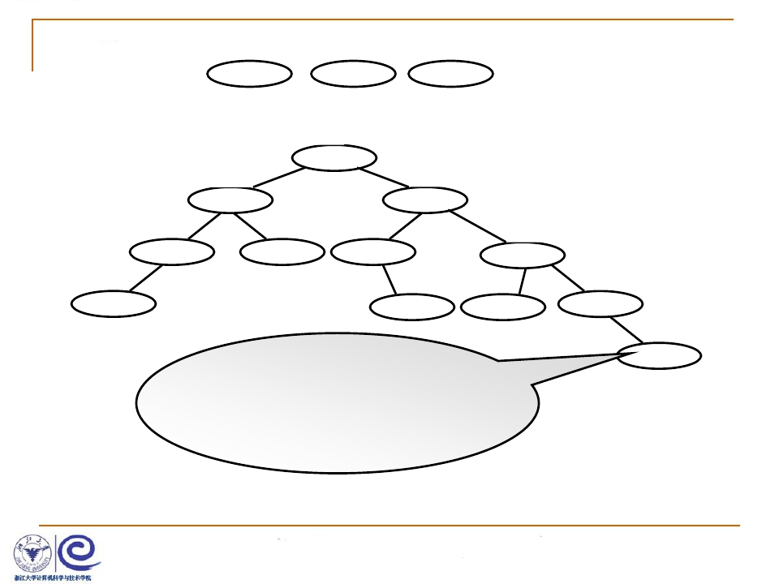
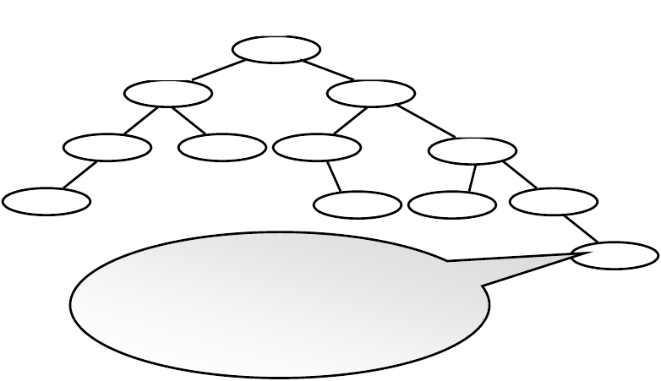
June
Oct
Sept
− 0 1− 0 − 1 2 1
−0 1
Jan Mar
Jan
− 1 − 1 0 1 2 − 0 − 1 0 1 2
− 0 1
− 01 − 01
− 1 − 1 0 1 2
Dec Mar
1 1 0
Aug July
0 0
Dec Dec May
0
0 − 1 0 1−1
−2 1 0
May1
Nov
0
May
June
1 Aug
−1
Nov − 0
0
0 Feb 0 July
Aug
Feb
Jan
July
Feb 0
− 0 1 0
− 01
Nov
Apr Apr
− 01
Oct
0
Oct 0
Sept
June
Apr June
0
注意：有时候插入元素即便
不需要调整结构，也可能需要重新计算
一些平衡因子。

